Slide 1

Functionele decompositie Aquabot
Gepresenteerd door:
Steven Slaa & Alexander Slaa

Slide 2
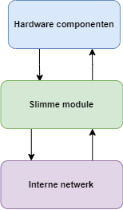
Globale opbouw van het systeem
Notes:
Het systeem bestaat vanuit het geheel uitgezoomde perspectief uit 3 componenten.

Slide 3
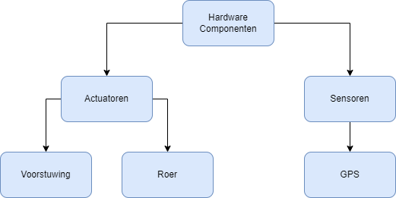
Hardware componenten
Notes:
Als we het hebben over hardwarecomponenten die een slimme module moet kunnen aansturen, dan kunnen we dit in (mijn situatie) opdelen in 2 categorieën; Actuatoren en sensoren.

Slide 4
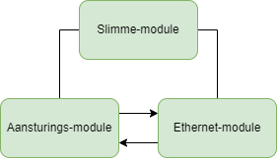
Slimme-module
Notes:
Een slimme module is opgebouwd uit twee componenten. Zoals bij “Hardwarecomponenten” is besproken is er een aansturings-module die direct communiceert met de hardware.
Alleen de aansturing is niet genoeg er moet nog iets bij om data over het interne netwerk te laten gaan. Dit is de Ethernet-module deze module bied een interface tussen de aansturings-module en het interne netwerk van de boot. Dit is een aparte module omdat deze module voor elke actuator of sensor kan worden hergebruikt.

Slide 5
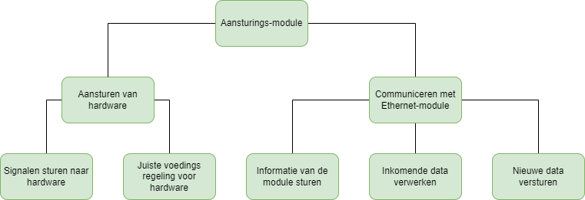
Aansturings-module
Notes:
In figuur 4 is te zien dat de aansturings-module in eerste instantie twee taken heeft om te volbrengen.
Als eerste moet de aansturings-module natuurlijk het hardwarecomponent aansturen. Om dit te doen moeten er signalen worden gestuurd naar het component. Dit component heeft ook voeding nodig. Op hardware matig gebied zal dit ook het gene zijn wat tussen de diverse aansturings-modules het meeste zal verschillen.
Naast het aansturen van het hardwarecomponent moet de module ook informatie kunnen ontvangen en terugkoppelen aan de ethernet-module. Dit is nodig om het hardwarecomponent officieel deel te laten nemen aan het interne netwerk.

Slide 6
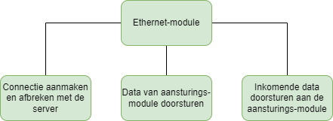
Ethernet-module
Notes:
De ethernet-module moet de interface vormen voor de aansturings-module en het interne netwerk Als eerste heeft de ethernet-module de taak om een connectie te maken met de centrale server. Hier komen alle berichten straks binnen. Zodra er data binnenkomt van de aansturings-module, dan moet deze data in het juiste format worden gezet en worden doorgestuurd naar de server. Dit moet natuurlijk ook andersom. Als er data van de server naar de module wordt gestuurd, dan moet deze informatie ook weer doorgestuurd worden naar de aansturings-module.

